Slide 1

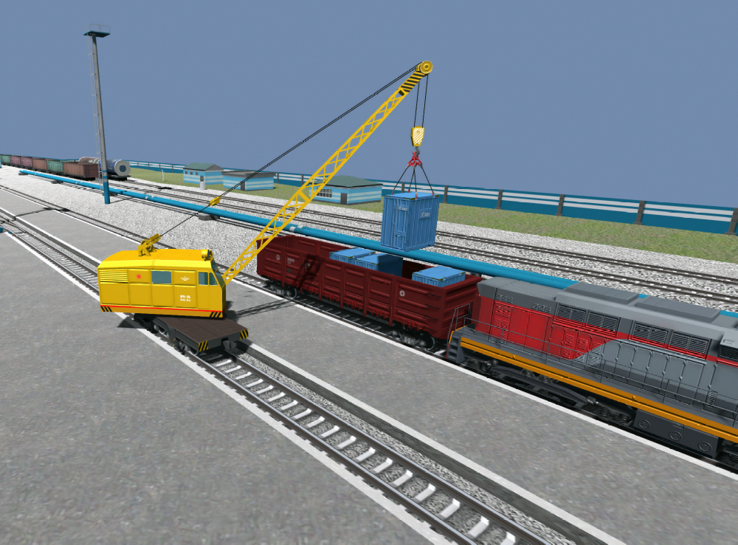
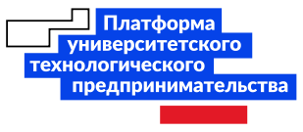





АКСЕЛЕРАЦИОННАЯ ПРОГРАММА
Красноярского института железнодорожного транспорта
VR приложение
«Грузы на ЖД транспорте»
Спикер
Шилов Илья

Slide 2


Проблема
Поколение Z
    Современный человек с клиповым мышлением требует новых подходов к обучению, основанных на игровых, интерактивных дидактических принципах
Грузовые компании
1. Простои работников под обучением;
2. Затраты на содержание аудиторий;
3. Затраты на специалистов, проводящих обучение.
Образовательные организации ДПО
    Затраты на преподавателей;
    Несовершенство лекционного материала.

Slide 3
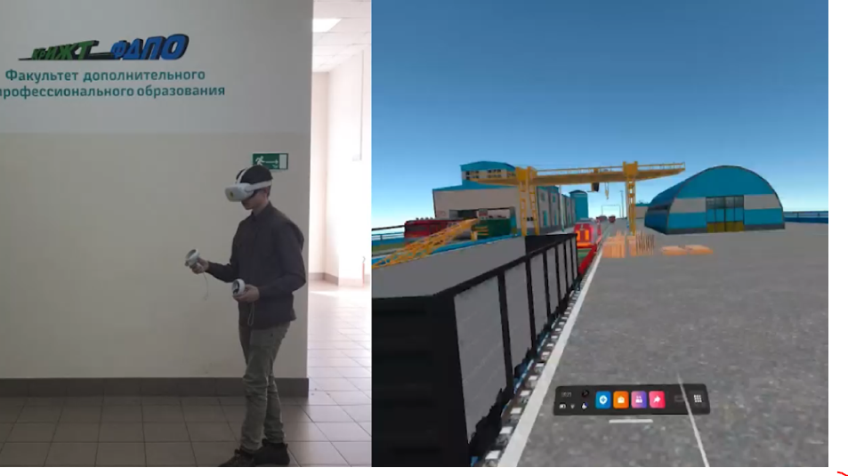
    Решение

Slide 4
    Рынок
Железнодорожные грузоперевозки
Другие грузоперевозки
Автоперевозки
10%
Более 20 тысяч фирм
Больше 2 миллионов ИП
Более 50 фирм
83%
5%
Более миллиона предприятий

Slide 5
    Сравнение с конкурентами
Параметр | Наш продукт | Основные конкуренты
Наименование | Приложение для интерактивного обучения охране труда | «Номикс» | VrApp
Содержание | Интерактивное учебное пособие по тематике «Правила крепления и размещения грузов на железнодорожном транспорте» | VR-симулятор погрузчика Универсальный тренажер для персонала складских предприятий. | VR-приложение Тренажер по тематике «Погрузка, выгрузка на железнодорожном транспорте»
Доступность | Мобильные устройства на платформе Android, IOS, Windows; Персональные компьютеры на платформе MacOS, Windows | Стационарная VR установка | Стационарная VR установка
Стоимость | 500.000,00 рублей в комплекте с автономным VR шлемом или 45.000,00 рублей в месяц В среднем по 15.000,00 – 25.000,00 рублей за раздел | От 950.000,00 рублей | От 2.000.000,00 руб.

Slide 6
    Сравнение с конкурентами
Затраты на проект | 1.300.000,00 рублей
Срок окупаемости проекта | 1.5-2 года
Стоимость готового продукта | 500.000,00 рублей Или 45.000,00 рублей в месяц
6

Slide 7
Разработка приложения по работе лесоматериалами жд транспортом
Разработка приложения по перевозке контейнеров и других грузов жд транспортом
Разработка приложения по перевозке грузов автотранспортом
Разработка приложения по перевозке грузов в мультимодальном сообщении
    Стратегия развития
2022
2023
2024
2025
Разработка и продвижение первого узконаправленного приложения
Разработка и продвижение приложения широкой направленности
Потенциальные каналы сбыта:
Рассвет Лес
Крас. Ресурс
Сиб Лес
Пировский ЛКП
Левана

Slide 8
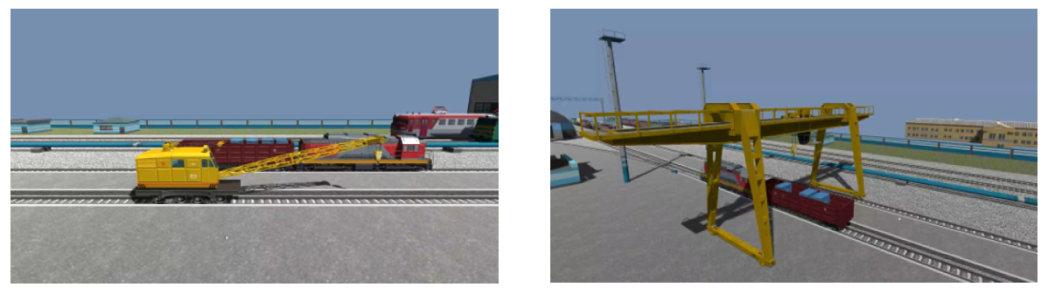
    Задел проекта
3D-модели грузов (контейнеры, лесоматериалы)
2D-модели кранов
VR-тренажер крана
Конструктор квестов и заданий
Механика экипировки снаряжения и средств защиты
Методика проверки знаний
3D-модели инфраструктуры и подвижного состава железных дорог
Подпрограмма интерактивного взаимодействия с трехмерными моделями (руки, возможность захвата предметов, указка, телепорт)

Slide 9
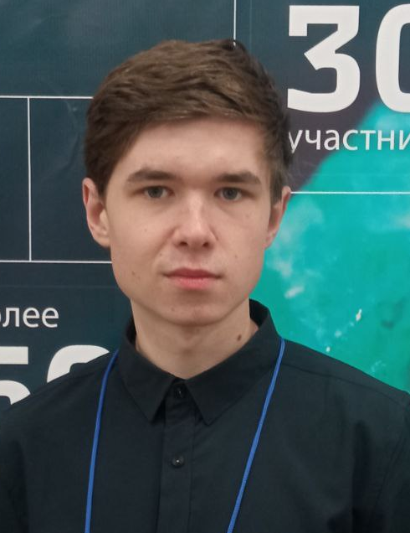
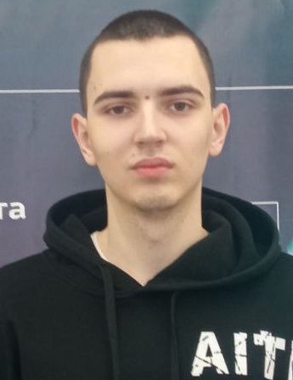
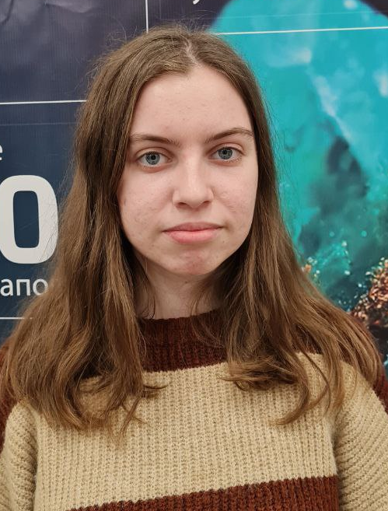
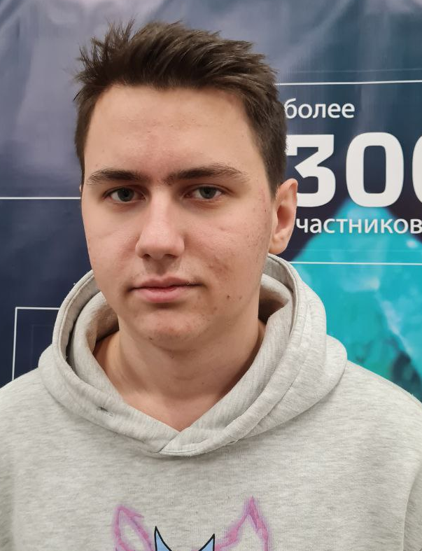
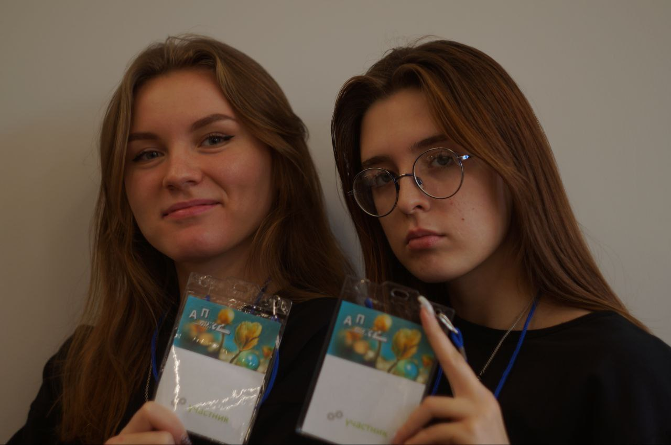

    Команда
Шилов
Илья
Кирилл Берзин
Пасютина Валерия
Дранишников
Фёдор
Бобровская Валерия
Попова
Яна
Руководитель,
Game-дизайнер
Программист
Художник
3D-моделлер
Диктор
Автор текстов
Контакты проекта:
Kendoscope20.03@gmail.com
+79130578384

